Slide 1
Stakeholder
Intern
Was:
- Interne Prozesse
-Aufbauorganisation
Wer:
- Porjektteam
- Projektleiter
Extern
Was:
- Gesetze
- Patent
- Vertragliche Rechtlinie
Wer:
- Kundengruppen
- Behörden
- Lieferanten
- Verbände

Slide 2
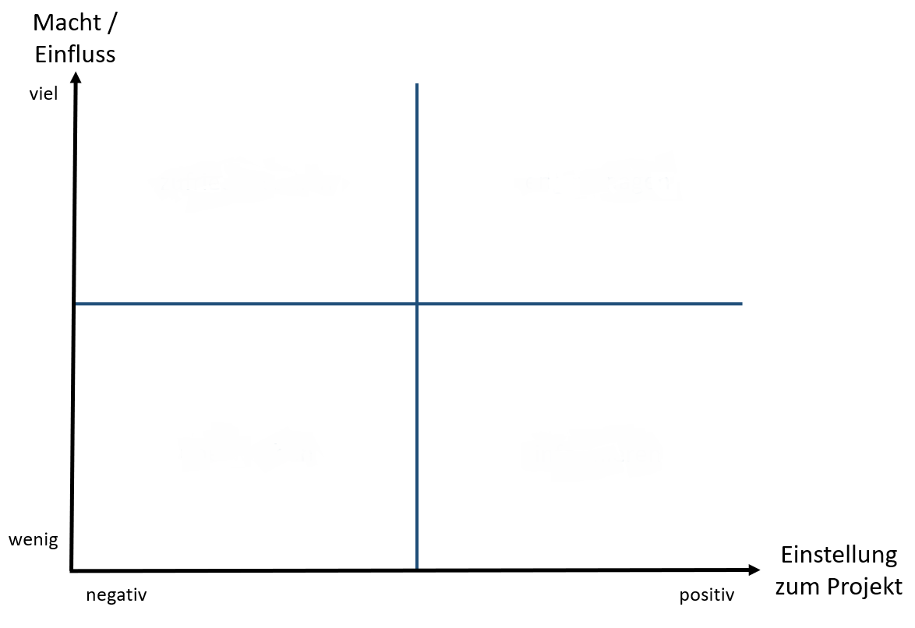
Besitzer
Manager
zufriedenstellen
Mitarbeiter
Eng managen
Liefaranten
Kunden
Markitingsfirma
Finanzamt
Bank ( Kredit)
Neutral
Gewerbeamt
Gegner
übewachen
informieren
Versicherungsfirma
Unterstützer
Konkurrenten
Gewerbeamt

